Slide 1

¿Las personas LGBTTTQIA+ estamos listas para transitar de una autoadscripción simple a una calificada?
Propuesta para mitigar usurpaciones en acciones afirmativas.
Autor: José Alberto Rosales Rojas

Slide 2

Problema de fondo
Los derechos políticos como derechos humanos.
  Los derechos políticos son derechos humanos (art. 1 de la CPEUM)
  Las acciones afirmativas (“cuotas arcoíris”) han permitido avances, pero…
  Paradoja:
  La autoadscripción simple ha sido explotada por actores políticos para simular identidades.
Pregunta central
  ¿Estamos listas para pasar de una autoadscripción simple a una calificada?
  ¿Por qué es importante el planteamiento?

Slide 3
ORIGEN DE LAS ACCIONES AFIRMATIVAS
Surgen en EEUU (años 60) para corregir discriminación racial y segregación.
Evolución: de igualdad formal a igualdad material (sustantiva).
ONU: medidas temporales para grupos históricamente discriminados.
En México: primero cuotas de género, luego paridad, después grupos LGBTTTIQA+
Dato clave: Sentencia SUP-JDC-304/2018 (TEPJF) reconoció autoadscripción de género sin pruebas adicionales.

Slide 4
Autoadscripción simple riesgos.
Paradigma actual de la vulnerabilidad para las personas de la población LGBTQIA+.
“Personas que se hacen pasar como parte de la población LGBTTTIQA+ sin serlos”
(Rodríguez Fuentes 2025)
1 | 2 | 3 | 4 | 5 | 6
Basta con una declaración unilateral | Sin pruebas | Fácil de Simular | Usurpación de candidaturas | Nula representatividad | Reformas, políticas públicas, posturas institucionales
Escrito o formato | Testimonios ni verificación externa | Sin revisión del escrutinio público | Renovación de Poderes Públicos | Para la toma de decisiones. | En contra de las mismas personas de la población LGBTTTQIA+

Slide 5

Usurpación documentada en México
Casos concretos
  Proceso 2023-2024: al menos 15 hombres cis heterosexuales se registraron como candidatos de la diversidad sexual.
  Total de candidaturas LGBTTTIQ+: 1,212 (2.79% del total)
  Estados con más simulación: Michoacán, Estado de México, Coahuila, Oaxaca, Puebla.
  Caso paradigmático:
  Michoacán (marzo 2026): iniciativa de reforma electoral para crear candados de verificación.

Slide 6
Lecciones desde Brasil
Fraude en cuotas raciales y la respuesta
Ley de cuotas (2012) Basada en autodeclaración racial.
2017-2020 163 estudiantes expulsados por fraude.
Híper-racismo (apropiación de espacios de representación)
Solución: Comisiones de heteroidentificación (entrevistas+ más análisis de fenotípico, con respeto a la dignidad humana)

Slide 7
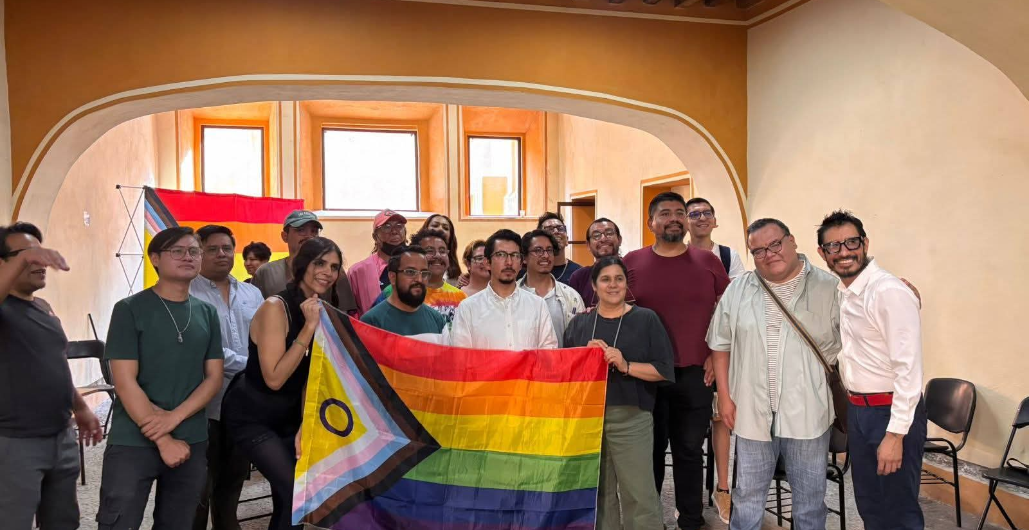
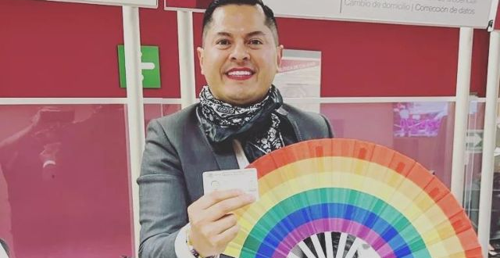
Lecciones
  Autodeclaración exclusiva es insuficiente.
  Comisiones de vigilancia son viables y respetuosas.
  Sociedad civil debe liderar la propuesta.
  Transición gradual y participativa.
  No transitar deslegitima las acciones afirmativas.

Slide 8
¿Qué es la autoadscripción calificada?
Fundamentos de un nuevo paradigma.
Manifestación de pertenencia + verificación adicional sin trato discriminatorio.
Argumentos a favor:
  Protege la integridad de las cuotas.
  Previene fraude electoral por simulación.
  Garantiza representación sustantiva (no solamente formal)
  Coherencia con criterios aplicados a pueblos indígenas.
  Se atienda la solicitud de voces que vienen desde dentro de la población.
  No se debe medicalizar ni revictimizar.

Slide 9
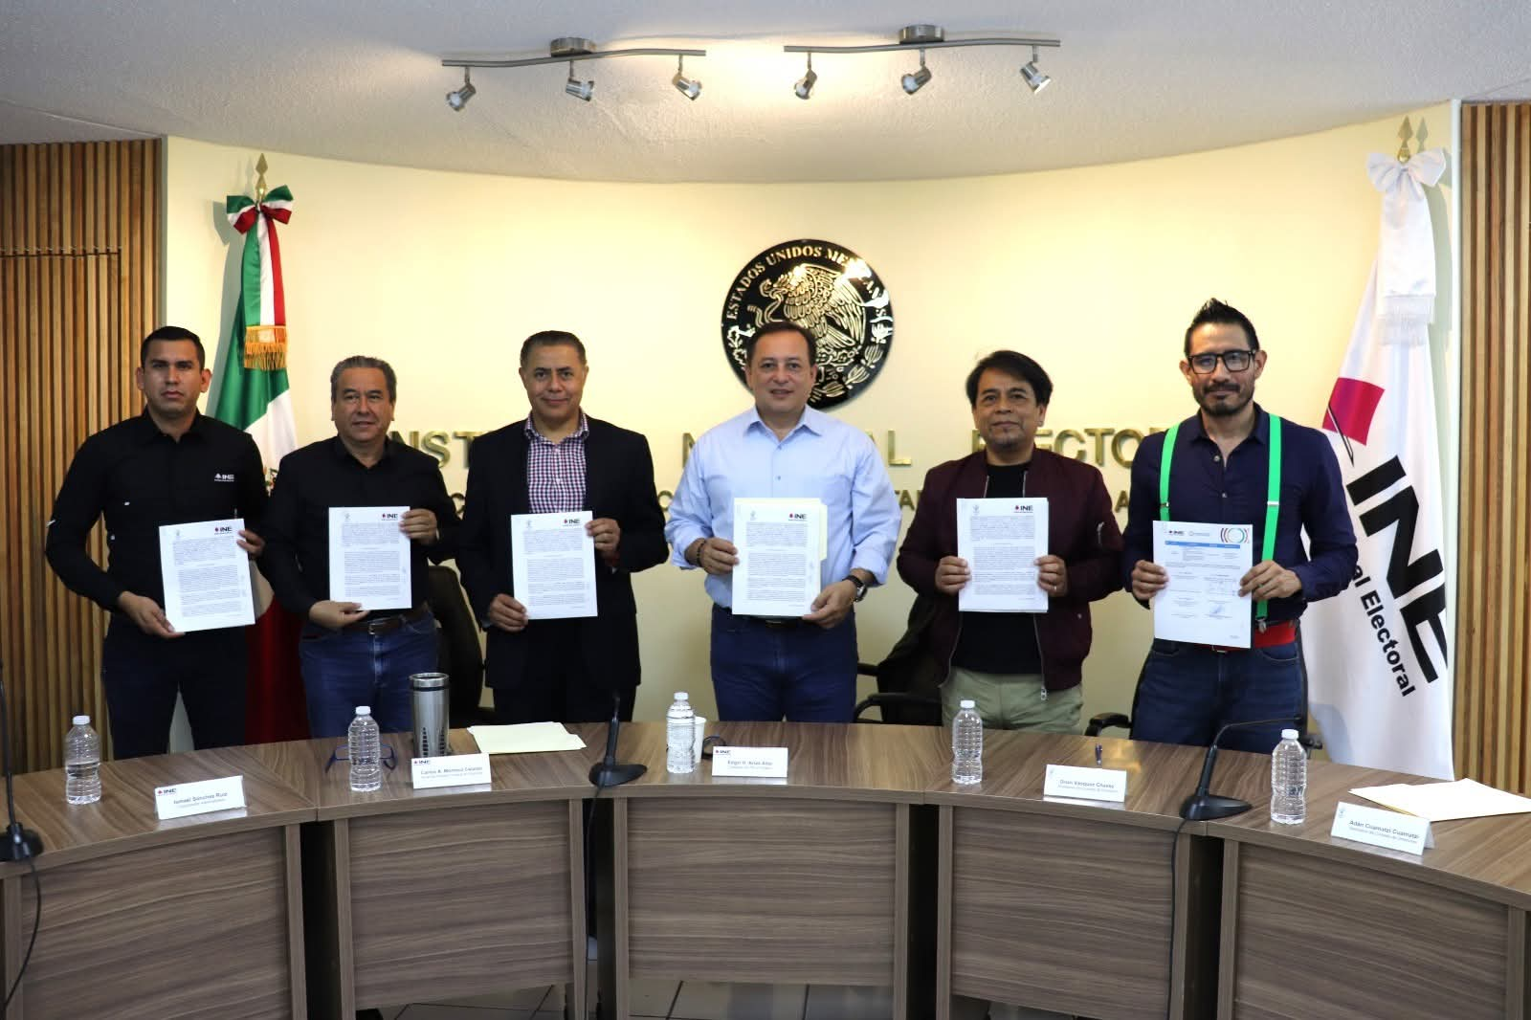

Propuesta concreta – comités de verificación (inspirados en Brasil)
Mecanismos no invasivos.
Composición sugerida:
  Representantes de organizaciones LGBTTTIQ+.
  Activistas con trayectoria.
  Autoridades electorales capacitadas.
  No medicalización ni patologización.
  Pertenencia comunitaria (cartas de apoyo, participación en espacios)
  Procedimiento confidencial y horizontal (diálogo no interrogatorio)
  Carga de la prueba a la autoridad, no al candidato.
  Construcción participativa (asambleas, foros)

Slide 10

Ruta Crítica para la transición
¿como pasar de la teoría a la práctica?
Diálogo comunitario (foros, consultas en el interior del estado)
Diseño participativo de criterios voluntarios, diversos, interseccionales.
Implementación gradual proyecto piloto para CAEL y SEL.
Armonización Legislativa (reformas al código electoral como en Michoacán)
Capacitación a autoridades en diversidad sexual y DDHH.

Slide 11
Conclusión final
La decisión debe ser colectiva, no impuesta por autoridades.
Una pregunta abierta, una decisión colectiva.
Las usurpaciones son reales y sistemáticas.
No se puede regresar a modelos médicos o policivos.
La autoadscripción calificada bien diseñada es una evolución necesaria.
El futuro de las acciones afirmativas depende de que la población tome la palabra.
La respuesta no la da el artículo, la da la población a través del diálogo, la colaboración en mesas de trabajo.

Slide 12
Recursos
Fuentes
  Rodríguez Fuentes, O. D. (2025) Electorema
  Tesis II/2019 y SUP – JDC -304/2018 del TEPJF
  Acuerdo INE /CG18/2021
  Santos et. Al. (2024) estudio sobre Brasil.
  Nunes & Santos (2019) – concepto “híper-racismo”

